Slide 1
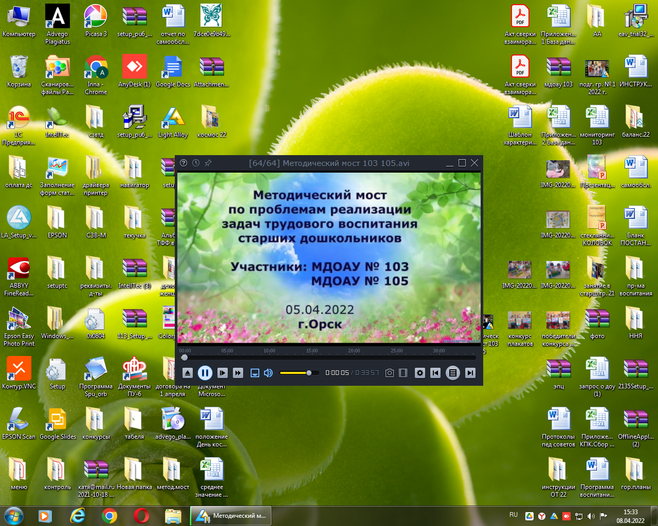

Slide 2
Методический мост - интерактивная форма работы, разновидность дискуссии.
Цель: обмен передовым педагогическим опытом, распространение инновационных технологий обучения и воспитания, поиск решения актуальных проблем.

Slide 3
К проведению методического моста могут быть привлечены педагоги образовательных учреждений района, города, руководители городских методических объединений, родители.

Slide 4
На стадии подготовки дискуссии ее организаторы:
· определяют содержание обсуждаемой проблемы;
· прогнозируют итоги дискуссии;
· определяют ключевые вопросы, по которым будет организована дискуссия;
· составляют план дискуссии;
· предварительно знакомят педагогический коллектив с основными положениями темы будущей дискуссии.

Slide 5
В процессе проведения дискуссии ведущий:
· знакомит участников с проблемой, которая предложена для обсуждения;
· последовательно, в соот­ветствии с планом, предъявляет вопросы участникам;
· организует обсуждение проблемы с различных точек зрения;
· подводит итог обсуждению.

Slide 6
Методический мост между МДОАУ № 103 и № 105 был посвящен вопросам трудового воспитания.
Ранее аналогичная работа проходила в процессе реальных мероприятий. Организовались совместные конференции между педагогами детских садов МДОАУ № 103, № 105 и СОШ № 25, родителями. Например, по проблеме школьной готовности.
В настоящее время потребность в проведении совместных форм работы существует по двум причинам:
Семьи воспитанников проживают в одном микрорайоне, выпускники поступают на обучение преимущественно в 25 школу.
Детские сады 6-групповые, в каждом дошкольном учреждении по одной старшей и подготовительной группе.

Slide 7
Вопросы, обсуждаемые в ходе методического моста
Организация и проведение работы в ДУ по ручному труду (шитье, вышивка, пришивание пуговиц).
Организация работы по приобщению к коллективному труду.
Обеспечение возможности приобщения детей к уходу за питомцами.
Организация экскурсий, как формы ознакомления с трудом взрослых.
Поддержка родителями участия детей в трудовых мероприятиях.

Slide 8
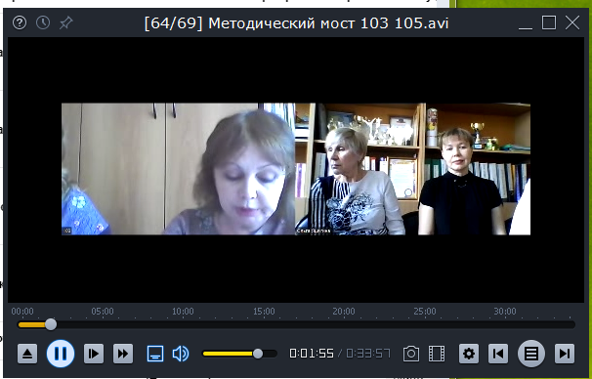
Методический мост – перспективная форма дистанционной работы, обеспечивающая взаимодействие между педагогическими коллективами образовательных учреждений в условиях сложной санитарно-эпидемиологической обстановки.

